Slide 1
Introducción a la Gestión de Redes
  Hervey Allen/NSRC
  Carlos Armas/Roundtrip Networks Corp.
  Con materiales de:
  Carlos Vicente/José Domínguez
  Universidad de Oregón

Slide 2


Introducción a la Gestión de Redes
Preparado con materiales de:
Carlos Vicente/
University of Oregon
Hervey Allen
hervey@nsrc.org
Carlos Armas
carmas@roundtripnetworks.com

Slide 3
¿Qué es la Gestión de Redes?
Una Definición:
  “La gestión de redes incluye el despliegue, integración y coordinación del hardware, software y los elementos humanos para monitorear, probar, sondear, configurar, analizar, evaluar y controlar los recursos de la red para conseguir los requerimientos de tiempo real, desempeño operacional y calidad de servicio a un precio razonable”
T.Saydam and T. Magedanz, “From Networks and Network Management into Service and Service Management”, Journal of Networks and Systems Management, Vol 4, No. 4 (Dic 1996).

Slide 4
Estándares para la Gestión de Redes
Una red tiene poco valor a largo plazo si esta no es administrada correctamente
Uno de los problemas principales a resolver es la provisión de soluciones de gestión propietarias (no estándar) de vendedores
La estandarización permite que equipos de diferentes vendedores puedan ser administrados por un solo agente de gestión.

Slide 5
Elementos de la Gestión de Redes
Agente
  Reporta el estado de los elementos de redes que están siendo administrados
  Recibe comandos del Sistema de Gestión de Redes (NMS)
Sistema de Gestión de Redes (NMS)
  Dirige las operaciones de los agentes
Base de Datos de Información de Gestión (MIB)
  Base de datos compartida entre los agentes y el NMS que provee información sobre los elementos de redes

Slide 6
¿Qué es SNMP?
Simple Network Management Protocol
  (Protocolo Simple de Gestión de Red)
Sistema tipo consulta/respuesta
  Se puede obtener el estado de un dispositivo
    Con variables estándares
    Con variables específicas del fabricante
Utiliza bases de datos definidas en MIBs

Slide 7
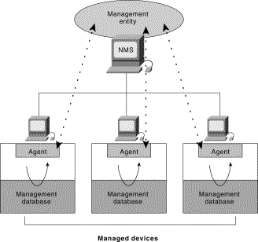
Componentes de SNMP

Slide 8
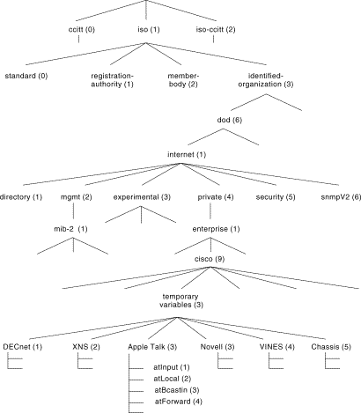
El árbol MIB

Slide 9
¿Para qué usamos SNMP?
Consultar enrutadores y switches para obtener, entre otras muchas variables:
  Tráfico por unidad de tiempo
  Carga de trabajo del CPU
  Memoria utilizada y disponible
  Por cuanto tiempo el equipo ha estado en operación
  Estado de las sesiones BGP
  Tablas de resoluciٕón de direcciones (ARP)
  Tablas de reenvío

Slide 10
¿Para qué usamos SNMP?
Cambiar los valores de ciertos atributos
  Habilitar/deshabilitar puertos en switches
  Reiniciar dispositivos remotamente
  Cambiar el valor de una variable de configuración
En esencia: permite automatizar en masa el monitoreo y administración de equipos de red

Slide 11
¿Qué es un NOC?
Network Operations Center
(Centro de Operaciones de Red)
Centro desde donde se monitorea y administra la red
  Información sobre la disponibilidad actual, histórica y planeada de los sistemas.
  Estado de la red y estadísticas de operación
  Monitoreo y gestión de fallas

Slide 12
Gestión de Redes: Diferentes Tipos
  Según la ISO:
  Gestión de configuraciones/cambios
  Gestión de rendimiento
  Gestión de fallas
  Gestión de contabilidad
  Gestión de seguridad

Slide 13
Gestión de Configuraciones
Controlar el estado de las configuraciones lógicas y físicas de dispositivos de la red, ademas de detectar cambios
Como está conectado ese enrutador?
No sé..
José sabe, pero se fué de viaje a Bogotá…
Había un dibujo en el pizarrón…

Slide 14
Gestión de Configuraciones
Estado actual de la red
  Registro de la topología
    Estático
      Qué está instalado
      Dónde está instalado
      Cómo está conectado
      Quién es responsable por cada dispositivo
      Cómo contactar a los responsables
    Dinámico
      Estado operacional de los elementos de la red

Slide 15
Gestión de configuraciones
Gestión de inventario
  Base de datos de elementos de la red
  Historia de cambios e incidentes (problemas)
Mantenimiento de Directorios
  Nodos y sus aplicaciones
  Base de datos de nombres de dominio
Coordinación del esquema de nombres para nodos y aplicaciones
  “La información no es información si no se puede encontrar"

Slide 16
Gestión de configuraciones
Control operacional de la red
  Iniciar/Detener componentes
  Alterar la configuración de los dispositivos
  Cargar y configurar versiones de configuraciones
  Actualizaciones de Hardware/Software
  Métodos de acceso:
    SNMP
    Acceso fuera de banda (OOB)

Slide 17
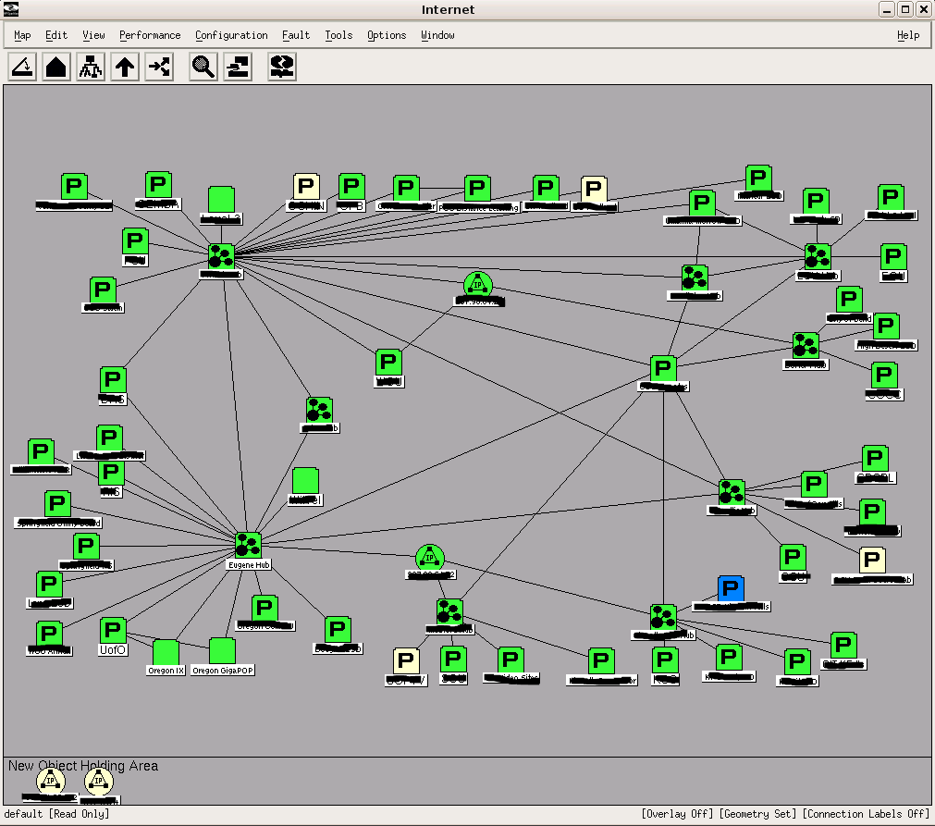
Gestión de Configuraciones
Visualización generada via SNMP

Slide 18
Gestión de Configuraciones
Herramientas para controlar y administrar configuraciones de equipos
  CiscoWorks
    Paquete comercial costoso
    Solamente soporta equipamiento de marca Cisco
  RANCID (http://www.shrubbery.net/rancid)
    Utiliza Subversion o CVS para mantener un repositorio con registros de cada cambio
    Funciona con las marcas de equipos más conocidas
    Puede utilizarse con un front-end web
      http://www.freebsd.org/projects/cvsweb.html

Slide 19
Gestión del Rendimiento
Objetivo: Garantizar un nivel de rendimiento consistente
Colección de datos
    Estadísticas de interfaces
    Tráfico
    Tasas de error
    Utilización del canal y/o dispositivo
    Disponibilidad
Análisis de datos para mediciones y pronósticos
Establecimiento de niveles límite de rendimiento
Planificación de la capacidad e instalaciones

Slide 20
Importancia de las estadísticas de red
Para qué colectar estadísticas?
    Contabilidad
    Resolución de problemas
    Pronósticos a largo plazo, y planificación de capacidad
Tipos de mediciones:
  Activas
  Pasivas
Las herramientas de gestión suelen tener funciones de análisis estadístico

Slide 21
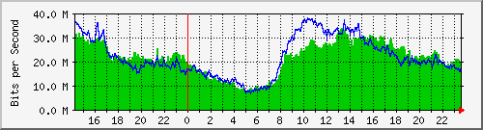
MRTG
Herramienta de colección y visualización de tráfico

Slide 22
RRD
Round Robin Database
  Creado por el mismo autor de MRTG
  Optimizado para más flexibilidad, granularidad y control del espacio de almacenamiento requerido
  Contiene:
    El formato de la base de datos
    Herramientas básicas para manipular la BD
  Necesita un front-end
    Colección de datos
    Presentación de la información

Slide 23
Herramientas de gestión del rendimiento
Cricket (cricket.sourceforge.net)
Netviewer (www.nero.net/projects/netviewer)
Cacti (www.cacti.net)

Slide 24
Herramientas de gestión del rendimiento
Netflow
  (cflowd, Flow-Tools, Flowscan)
  Reunen y presentan información de flujos de tráfico
  Información de AS a AS
  Información agrupada en dirección y puerto de origen y destino
  Útil para contabilidad y estadísticas
    ¿Cuánto de mi tráfico es puerto 80?
    ¿Cuánto de mi tráfico va a AS237?

Slide 25
Ejemplos de Netflow
Listas tipo Top-Ten (o top-five)
##### Top 5 AS's based on number of bytes #######
srcAS dstAS pkts bytes
6461 237 4473872 3808572766
237 237 22977795 3180337999
3549 237 6457673 2816009078
2548 237 5215912 2457515319
##### Top 5 Nets based on number of bytes ######
Net Matrix
----------
number of net entries: 931777
SRCNET/MASK DSTNET/MASK PKTS BYTES
165.123.0.0/16 35.8.0.0/13 745858 1036296098
207.126.96.0/19 198.108.98.0/24 708205 907577874
206.183.224.0/19 198.108.16.0/22 740218 861538792
35.8.0.0/13 128.32.0.0/16 671980 467274801
##### Top 10 Ports #######
input output
port packets bytes packets bytes
119 10863322 2808194019 5712783 427304556
80 36073210 862839291 17312202 1387817094
20 1079075 1100961902 614910 62754268
7648 1146864 419882753 1147081 414663212
25 1532439 97294492 2158042 722584770

Slide 26
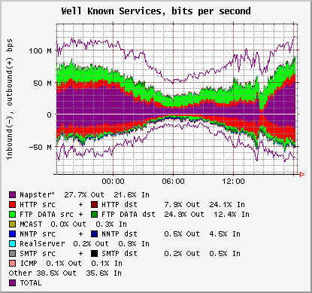
Flowscan

Slide 27
Gestión de fallas
Identificación
  Sondeo regular de los elementos de la red
Aislamiento y Diagnosis
  Establecer el “dominio de fallo”
  Diagnosis de los componentes de la red
  Documentación es esencial!
Reacción
  Asignación de recursos para resolver fallas
  Determinación de prioridades
  Proceso pre-establecido de escalada técnica y de gestión
Resolución
  Resolver, o escalar
  Notificación al cliente y demás partes interesadas

Slide 28
Requisitos para tener un buen sistema de gestión de fallas (lista de chequeo)
Establecer procedimientos de notificación:
    Enlace al NOC
    Notificación al personal técnico de guardia
    Notificación a clientes , gerentes u otro personal de acuerdo a protocolo pre-establecido
Tener un buen sistema de monitoreo y alarma
    Sistema Automático (Nagios, Cacti, otros)
Establecer procedimientos de reparación/recuperación
    Documentar procedimientos estándares (SOP)
    Entrenar al personal técnico,
    Especialmente a personal recién contratado
    Mantener la documentación actualizada
Mantener un sistema de manejo de incidencias (ticketing system)
    Para conocer cantidad, prioridad, y estado de resolución de cada problema
    Excelente base de conocimiento, datos históricos
    Regla de 80-20: 80% del tiempo se emplea en diagnóstico
    Administrar carga de trabajo del NOC e ingenieros
    Ejemplo: RT (Request Tracker)

Slide 29
Detección y Gestión de Fallas
¿Quién detecta un problema en la red?
    Idealmente, sistema de monitoreo
    Personal de guardia 24x7 (NOC)
    Otros operadores de la red
    Empleados no técnicos
    Llamada de cliente (¡mejor que no! :)
  Que’ pasos se deben tomar?
    Crear un un caso en el sistema de gestión para dar seguimiento al problema
    Diagnosticar el problema (usualmente 80%)
    Establecer posibles soluciones (básicas, preliminares)
    Punto de decisión:
      Asignar un ingeniero al caso o escalar la incidencia
      Notificar a partes interesadas de acuerdo con el protocolo de notificación

Slide 30
Detección y Gestión de Fallas
¿Cómo saber si hay un problema en la red?
  Herramientas de monitoreo
    Utilitarios (linea de comando o GUI)
      ping
      traceroute
      Ethereal (wireshark)
      Net-SNMP
    Sistemas de Monitoreo
      Nagios
      Big Brother
  Reportes de estado
    Mantener el sistema actualizado, separando:
          Nodos no-operativos (down)
          Nodos no alcanzables (unreachable)
          Nodos fuera de servicio por causas administrativas

Slide 31
Gestión de Fallas: Sistema de Control de Incidencias
¡Muy importante!
Se necesita un mecanismo para dar seguimiento a:
  Estado actual de la falla
  Personal asignado
  Tiempo estimado de solución
  Tiempo trabajado (si se va a cobrar)
  Historia de las acciones tomadas

Slide 32
Gestión de Fallas: Sistema de Control de Incidencias
El sistema provee:
  Programación y asignación de tareas
  Registro de la notificación
  Registro de tiempo de notificación y otros pasos
  Comentarios, escalamiento, notas técnicas
  Análisis estadístico
  Supervisión y delimitación de responsabilidades (quién hizo qué)

Slide 33
Gestión de fallas: guía de acción
Crear un caso por cada notificación
Crear un caso por cada incidente
Crear un caso por cada evento programado (mantenimiento)
Enviar una copia del caso a quién reporta, y a una lista de distribución
A cada caso se asigna una identificación única.
Todas las acciones en la vida de un caso están inter-relacionadas vía el numero de caso.
El caso transita a través de una “máquina de estado”
  ejemplo: abierto => asignado => en_progreso => resuelto (o escalado) => cerrado
Quién creó el caso determina cuándo debe ser cerrada la incidencia

Slide 34
Gestión de contabilidad
¿Qué se necesita contabilizar?
  La utilización de la red y los servicios que provee
Tipos de datos de contabilidad
  RADIUS/TACACS: Datos de contabilidad de servidores de acceso
  Estadísticas de interfaces
  Estadísticas de protocolos
Los datos de contabilidad afectan los modelos de negocio
  ¿Facturar la utilización?
  ¿Facturar tarifa plana?

Slide 35
Gestión de Seguridad
Controlar acceso a los recursos de la red de acuerdo a regulaciones bien definidas
  Medidas organizativas y técnicas que combinadas garantizan disponibilidad, confidencialidad, e integridad de la red
  Determinar quién autoriza acceso, y que proceso se sigue
  Establecer egulaciones respecto al tipo de control de acceso (palabras claves, generadores de claves aleatorias, certificados de SSL)
  Uso periódico de herramientas para analizar y controlar el uso legítimo de la red

Slide 36
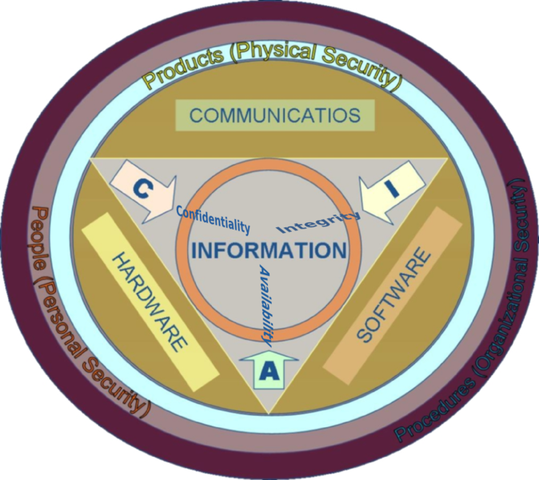
Gestión de Seguridad

Slide 37
Gestión de Seguridad: Herramientas
Herramientas
      Sondeo de vulnerabilidades
          Nessus (www.nessus.org)
      Análisis de bitácoras (logs)
          swatch – reportes via e-mail
      Filtros de Servicios
          iptables, tcpwrappers, firewalls
      Cifrado
          SSH – cifrado de sesiones interactivas
          SSL
      Revisión de Integridad
          Tripwire – monitorea cambios en sistema de ficheros
Mantenerse actualizado es muy importante
  Reportes de “bugs”
      CERT
      BugTraq
  Mantener software en versiones confiables y recientes

Slide 38
Gestión de Seguridad
Este es un caso tomado de la vida real….
…..
tcp4 0 0 147.28.0.34.80 193.169.4.191.10558 SYN_RCVD
tcp4 0 0 147.28.0.62.80 193.169.4.154.10589 SYN_RCVD
tcp4 0 0 147.28.0.34.80 193.169.4.154.10589 SYN_RCVD
tcp4 0 0 147.28.0.62.80 193.169.4.164.11353 SYN_RCVD
tcp4 0 0 147.28.0.34.80 193.169.4.164.11353 SYN_RCVD
tcp4 0 0 147.28.0.62.25 201.88.17.237.2104 SYN_RCVD
tcp4 0 0 147.28.0.62.80 193.169.4.224.5167 SYN_RCVD
tcp4 0 0 147.28.0.34.80 193.169.4.224.5167 SYN_RCVD
tcp4 0 0 147.28.0.34.80 193.169.4.178.5323 SYN_RCVD
tcp4 0 0 147.28.0.62.80 193.169.4.178.5323 SYN_RCVD
tcp4 0 0 147.28.0.34.80 193.169.4.207.7156 SYN_RCVD
tcp4 0 0 147.28.0.62.80 193.169.4.207.7156 SYN_RCVD
tcp4 0 0 147.28.0.34.80 193.169.4.203.6892 SYN_RCVD
tcp4 0 0 147.28.0.62.80 193.169.4.203.6892 SYN_RCVD
tcp4 0 0 147.28.0.62.80 193.169.4.213.7608 SYN_RCVD
tcp4 0 0 147.28.0.34.80 193.169.4.213.7608 SYN_RCVD
tcp4 0 0 147.28.0.62.80 193.169.4.227.72 SYN_RCVD
tcp4 0 0 147.28.0.34.80 193.169.4.227.72 SYN_RCVD
tcp4 0 0 147.28.0.34.80 193.169.4.131.760 SYN_RCVD
$ netstat -na | grep SYN_RCVD | grep 193.169 | wc -l
248

Slide 39
Gestión de Seguridad: Prácticas recomendadas
Proveer puntos de fácil contacto
  Dirección de “abuso” para quejas de clientes
      (abuse@su-dominio.net)
  Teléfonos bien conocidos y accesibles
      Asignar tiempos “de guardia” por turnos
  Definir políticas de acción a priori
Gestión de logs
  Un nodo centralizado para recibir logs
  Escribir herramientas simples para encontrar información rápidamente
      Interfaces web
      Comandos para simplificar filtrado

Slide 40
¿Cómo gestionar la red?
¿Qué herramientas usar?
  Mientras más simple de mantener, mejor
  No gastar demasiado tiempo desarrollando las herramientas
  Hacer uso de herramientas gratuitas
    SourceForge.net
    FreshMeat.net
  Automatizar, automatizar, automatizar!

Slide 41
Herramientas Looking Glass
http://www.nanog.org/lookingglass.html
route-views.oregon-ix.net>show ip bgp 35.0.0.0
BGP routing table entry for 35.0.0.0/8, version 56135569
Paths: (17 available, best #12)
11537 237
198.32.8.252 from 198.32.8.252
Origin incomplete, localpref 100, valid, external
Community: 11537:900 11537:950
2914 5696 237
129.250.0.3 (inaccessible) from 129.250.0.3
Origin IGP, metric 0, localpref 100, valid, external
Community: 2914:420
2914 5696 237
129.250.0.1 (inaccessible) from 129.250.0.1
Origin IGP, metric 0, localpref 100, valid, external
Community: 2914:420
3561 237 237 237
204.70.4.89 from 204.70.4.89
Origin IGP, localpref 100, valid, external
267 1225 237
204.42.253.253 from 204.42.253.253
Origin IGP, localpref 100, valid, external
Community: 267:1225 1225:237

Slide 42
Referencias
http://www.nanog.org
http://www.caida.org
http://www.nlanr.net
http://www.cisco.com
http://www.amazing.com/internet/
http://www.isp-resource.com/
http://www.ripe.net

